Slide 1
Visual question answering（VQA）研究
张溢炉
1

Slide 2
1
动机
2
模型
3
数据集
outlines
4
评价方式
5
Baseline结果分析
6
我的计划
2

Slide 3
动机
VQA是相对于图像描述等更接近于‘AI-complete’的任务，利用了Computer Vision (CV), Natural Language Processing (NLP)和Knowledge Representation & Reasoning (KR)多个领域的知识，可以实现细粒度识别、物体检测、行为识别、基于知识的推理、常识推理等，可用于帮助视觉障碍者和在一些情报分析中收集视觉信息
[1] Antol S, Agrawal A, Lu J, et al. VQA: Visual Question Answering[C]// IEEE International Conference on Computer Vision. 2017.
4

Slide 4
发展演变历史：从融合方法看
Multiplication
Coarse
Concatenation
Linear
Summation
Attention
Fine-grained
Co-attention
Self-attention
Fusion methods
MCB
MLB
Bilinear
MFH
MUTUN
BLOCK
4

Slide 5
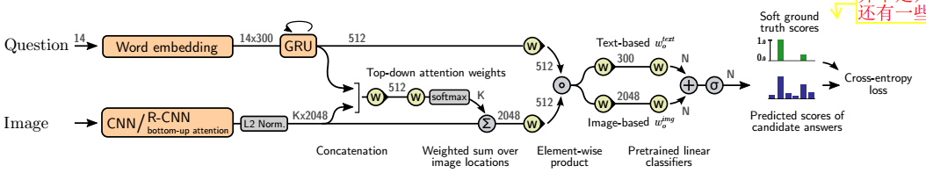
模型：输入与输出
1、输入与输出
输入图像和问题，输出答案，答案覆盖了训练集和数据集大部分答案（80%以上），相当于一个分类问题，如下2017年VQA比赛冠军模型：
Teney D , Anderson P , He X , et al. Tips and Tricks for Visual Question Answering: Learnings from the 2017 Challenge[J]. 2017.
5

Slide 6
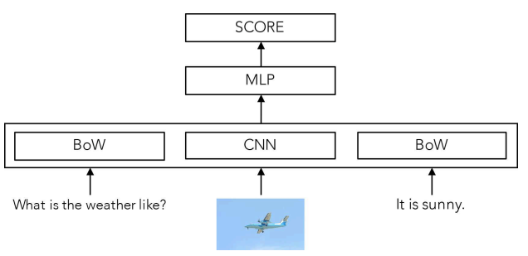
模型：输入与输出
1、输入与输出
输入图像、问题和答案，输出匹配分数，主要用于有选项的问题，如下图所示：
Jabri A , Joulin A , Laurens V D M . Revisiting Visual Question Answering Baselines[J]. 2016.
6

Slide 7
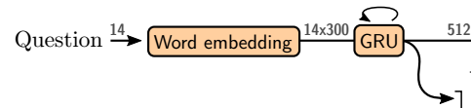
模型：问题编码
2、问题编码：一般使用Glove词向量表示词，然后使用GRU或LSTM编码，本文发现固定长度（14）的问题能取得较好效果
Anderson P , He X , Buehler C , et al. Bottom-Up and Top-Down Attention for Image Captioning and Visual Question Answering[J].2017.
6

Slide 8
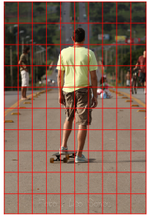
模型：图像特征提取方式
3、图像特征提取方式
提取固定网格大小图像特征
Anderson P , He X , Buehler C , et al. Bottom-Up and Top-Down Attention for Image Captioning and Visual Question Answering[J]. 2017.
6

Slide 9
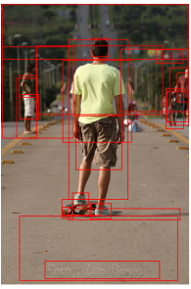
模型：图像特征提取方式
3、图像特征提取方式
提取网格中的物体，这种方法具有语义信息，从实验结果来看，更好一些
Anderson P , He X , Buehler C , et al. Bottom-Up and Top-Down Attention for Image Captioning and Visual Question Answering[J]. 2017.
6

Slide 10
模型：图像特征提取方式
3、图像特征提取方式
提取graph特征
6

Slide 11
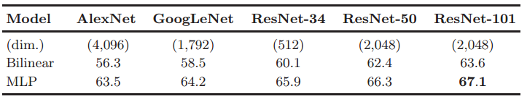
模型：图像特征提取模型
4、图像特征提取模型：不同的图像特征提取模型对结果有一定影响，如下面这篇论文中比较了CNN模型AlexNet ，GoogLeNet ，ResNet-34， ResNet-50， ResNet-101对结果的影响
Jabri A , Joulin A , Laurens V D M . Revisiting Visual Question Answering Baselines[J]. 2016.
6

Slide 12
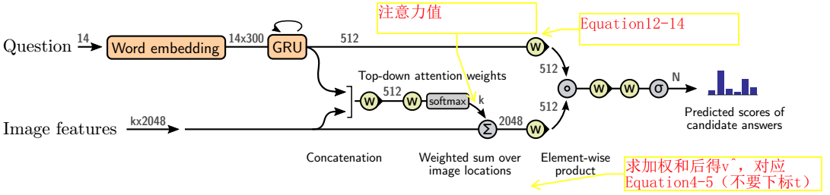
模型：注意力机制
5、注意力机制
Bottom-Up attention：直接从图像提取图像中物体
Top-Down attention：根据问题计算不同物体或区域的注意力分布，如下图所示
Anders, Buehler C , et al. Bottom-Up and Top-Down Attention for Image Captioning and Visual Question Answering[J]. 2017.
6

Slide 13
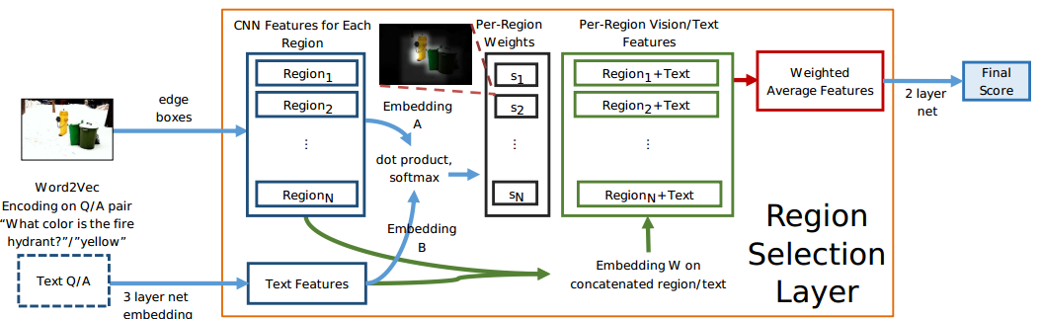
模型：注意力机制
5、注意力机制
Top-Down attention：根据问题计算不同物体或区域的注意力分布，如下图所示
Shih K J , Singh S , Hoiem D . Where To Look: Focus Regions for Visual Question Answering[J]. 2015.
6

Slide 14
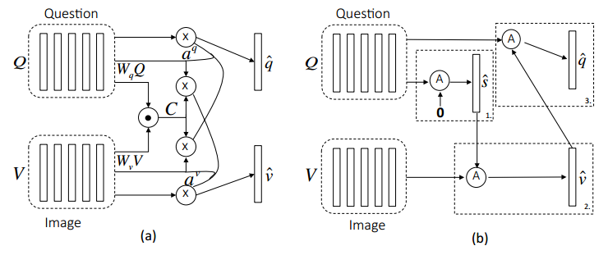
模型：注意力机制
5、注意力机制
Co-Attention：Parallel co-attention mechanism和Alternating co-attention mechanism，分别如下图所示，在本文实验中，前者表现优于后者。
Lu J , Yang J , Batra D , et al. Hierarchical Question-Image Co-Attention for Visual Question Answering[J]. 2016.
6

Slide 15
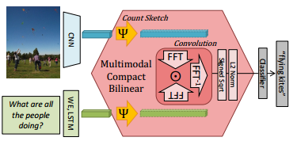
模型：2种模态融合方式
6、2种模态融合方式：element-wise product、element-wise sum、外积、串联、Multimodal Compact Bilinear pooling (MCB) ，以下文献证明使用MCB具有较好的效果，它相当于外积的优化版，利用了傅里叶变换和反变换，外积更具表达性，但高维时计算困难
Fukui A , Park D H , Yang D , et al. Multimodal Compact Bilinear Pooling for Visual Question Answering and Visual Grounding[J]. 2016.
6

Slide 16
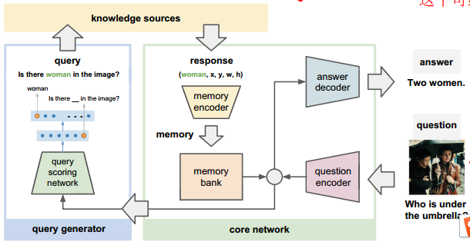
模型：外部知识使用
7、外部知识使用：如下图所示，可以通过外部知识来提高模型的推理能力
Zhu Y , Lim J J , Fei-Fei L . Knowledge Acquisition for Visual Question Answering via Iterative Querying[C]// 2017 IEEE Conference on Computer Vision and Pattern Recognition (CVPR). IEEE Computer Society, 2017.
6

Slide 17
数据集
1、VQA dataset：VQA最常用的数据集，是VQA比赛官方的数据集，有v1.0和v2.0两个版本，v2.0相对于v1.0最大的改变是：将每个问题与2张不同图片联系起来，那么就会有不同答案。这样，可以避免模型盲目猜测得到答案，现在一般用v2.0，其包括如下2个图像集：
MS COCO：训练集有82,783张图片，443,757个问题， 4,437,570个答案；测试集有40,504张图片， 214,354个问题， 2,143,540个答案；测试集有81,434张图片， 447,793个问题
Abstract Scenes：训练集有20,629张图片， 22,055个问题， 220,550个答案；验证集有10,696张图片， 11,328个问题， 113,280个答案
Teney D , Anderson P , He X , et al. Tips and Tricks for Visual Question Answering: Learnings from the 2017 Challenge[J]. 2017.
8

Slide 18
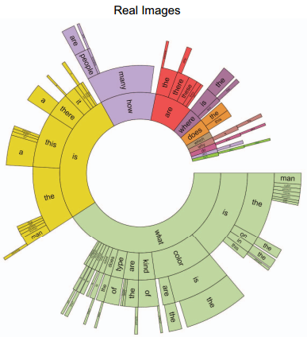
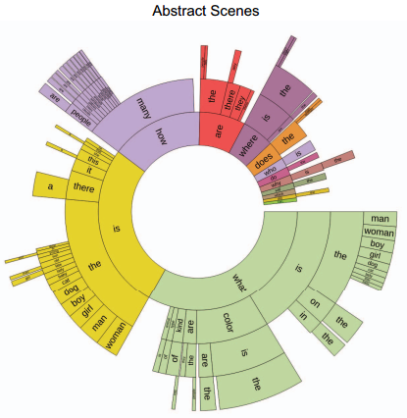
数据集:VQA dataset问题分布
Antol S, Agrawal A, Lu J, et al. VQA: Visual Question Answering[C]// IEEE International Conference on Computer Vision. 2017.
8

Slide 19
数据集
2、Visual Genome：
8

Slide 20
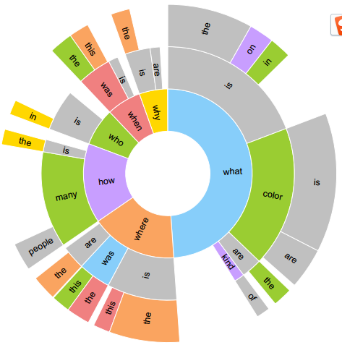
数据集：Visual Genome问题分布
Krishna R , Zhu Y , Groth O , et al. Visual Genome: Connecting Language and Vision Using Crowdsourced Dense Image Annotations[J]. International Journal of Computer Vision, 2017, 123(1):32-73.
8

Slide 21
数据集
3、Visual7W
8

Slide 22
评价方式
论文比较常见的是把覆盖训练集大部分答案的答案作为输出，这就把任务看成一个分类问题，比较好评价，问题的答案主要有以下3种形式：
只有一个正确答案
有一个或多个答案，并赋给不同答案不同的分数[0,1],这更符合现实生活，对于不同的问题不同的人可能有不同的解答，且没有明显的对错，论文也证实了这种形式优于前者
另外，在VQA v2.0上还有个评价指标是模型能正确回答同一个问题在两张图片上的答案才算正确，这个准确率在这篇论文中只有35%左右，比较低
Teney D , Anderson P , He X , et al. Tips and Tricks for Visual Question Answering: Learnings from the 2017 Challenge[J]. 2017.
8

Slide 23
Baseline结果分析
8

Slide 24
总结
8

Slide 25
我的计划
通过之前的学习，具备了一定的基础。接下来2个月计划每周看完5篇论文之后，选择一些论文复现代码，加深对相关知识的理解和提高代码水平。首先打算复现2017年VQA比赛代码，锻炼代码能力，分析数据集，小改程序验证自己的一些想法，如：
经GRU编码后问题之间的距离，相似问题距离是否接近
计数这种对人来说比较简单的问题为何准确率较低（观察输出是不是数字、bottom-up注意的区域）
模型能注意到相关区域也能正确推理吗
9
Notes:
在本文中，我们专注于提取由两个实体和这两个实体之间的一个关系组成的三元组。
因此，我们可以直接对三元组进行建模，而不是分别提取实体和关系。

Slide 26
Thank you 请老师批评与指正
31

